Slide 1
Проверка домашнего задания

Slide 2
Составьте устный рассказ (3 мин), используя ключевые слова:
Ряд 1
Рассказ об особенностях географического положения Ю.Америки
Ключевые слова:
18 млн. км²,
четвёртое,
вытянутый треугольник,
Тихий и Атлантический океаны,
Магелланов пролив,
Панамский канал
Ряд 2
Рассказ об особенностях природы Ю.Америки
Ключевые слова:
Анды,
Амазонская низменность,
Аконкагуа,
Амазонка, Парана,
влажный,
Игуасу,
Анхель
Ряд 3
Рассказ об особенностях растительного и животного мира Ю.Америки
Ключевые слова:
гевея,
томаты,
картофель,
кукуруза,
капибара,
анаконда,
арапайма,
колибри.

Slide 3
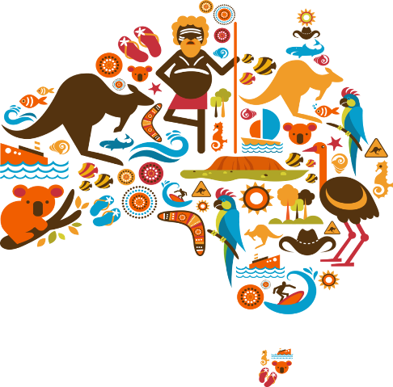
Загадка!
Необычный материк,
Хоть и ростом невелик
Сумчатых зверюшек
Здесь живёт немало:
Белки, крысы, кенгуру
И медведь коала
Вот ехидна, утконос —
Только здесь встречаются,
Попугаи, лирохвост
На ветвях качаются

Slide 4
Путешествие
по
Австралии

Slide 5
Дневник добытых знаний
«Она располагается под нами.
Там, очевидно, ходят вверх ногами,
Там наизнанку вывернутый год,
Там расцветают в октябре сады,
Там в январе, а не в июле лето,
Там протекают реки без воды
(Они в пустыне пропадают где-то).
Рождаются зверята из яиц,
И там собаки лаять не умеют,
Деревья сами лезут из коры.
Там кролики страшней, чем наводнение…»

Slide 6
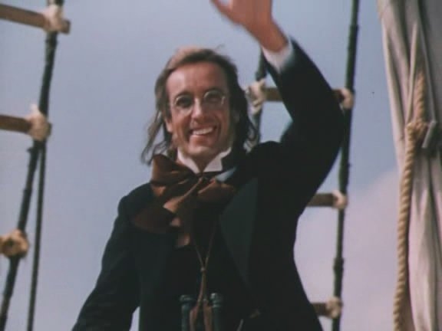
Отрывок из книги Жюля Верна «Дети капитана Гранта»

Slide 7
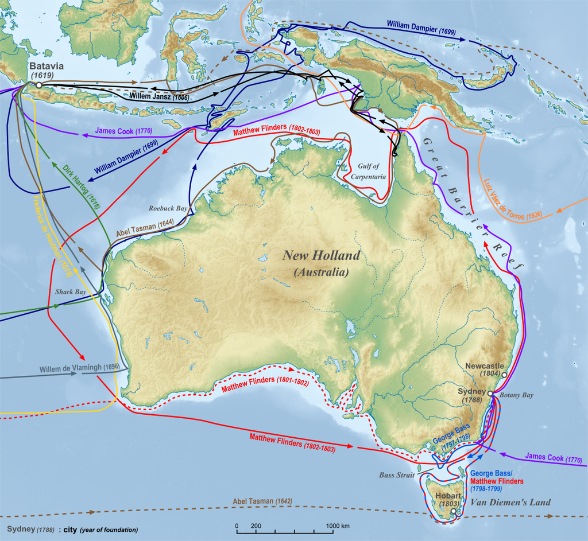
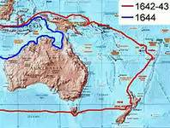
Первооткрыватели материка

Slide 8
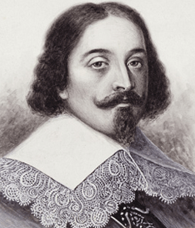
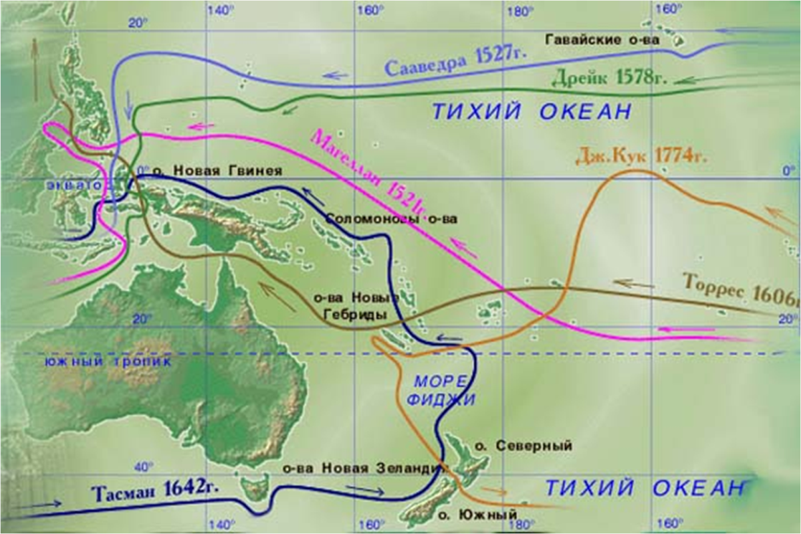
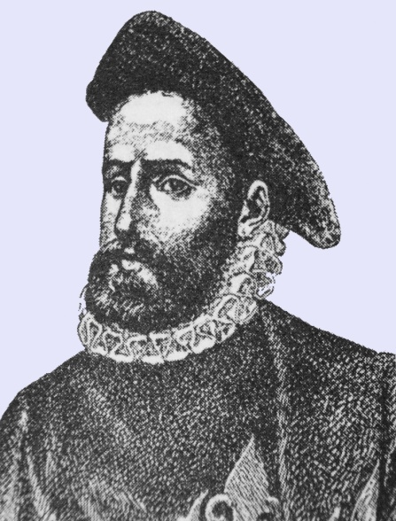
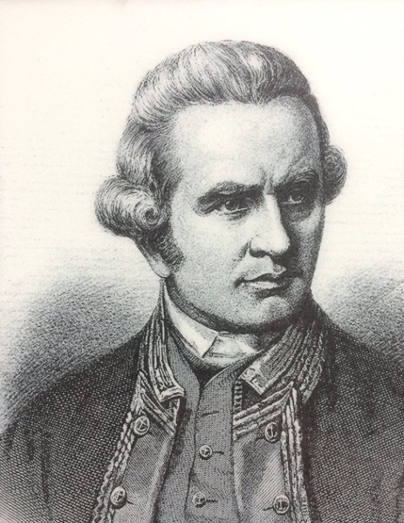
Первооткрыватели материка
Виллем Янсон
АбельТасман
1642 г.
1774 г.
1605 г.
1606 г.
Джеймс Кук
Луис Торрес

Slide 9
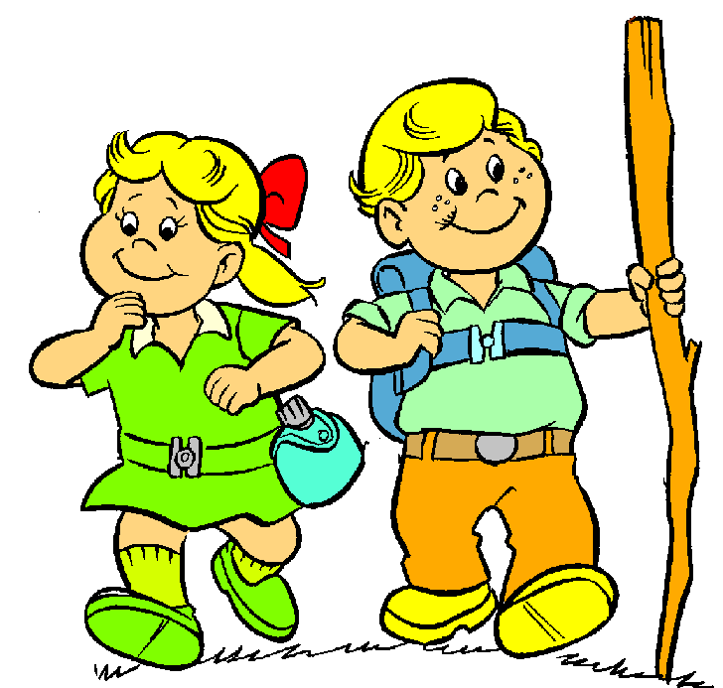
Чтобы отправиться в путешествие, что мы должны знать?

Slide 10
Работа в парах – 10 минут
Картографы
Климатологи
Биологи
Социологи

Slide 11
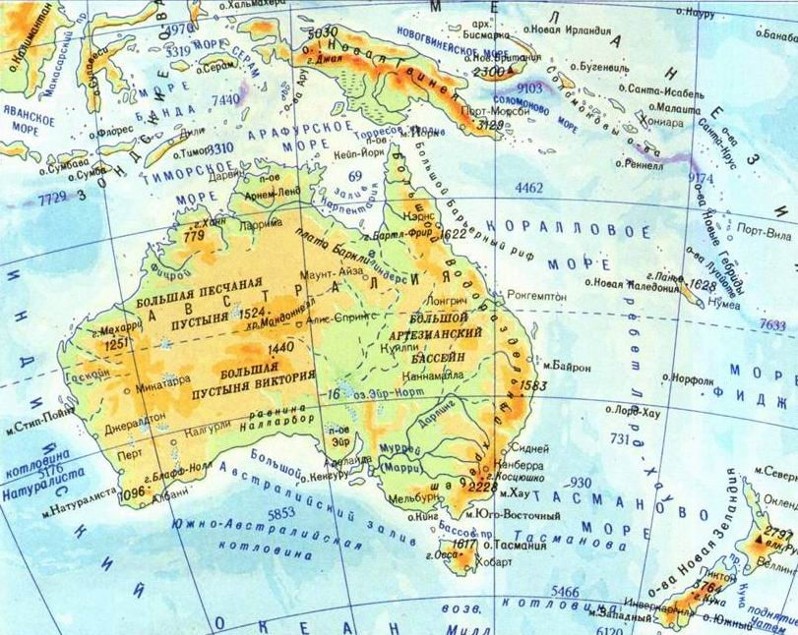

Slide 12
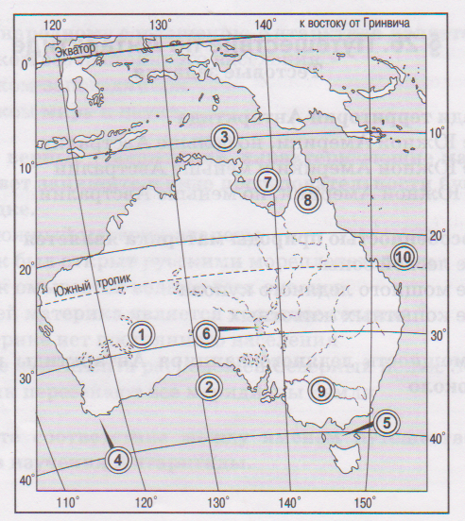
Картографы

Slide 13
Картографы
Пустыня Виктория
Б.Австралийский залив
Арафурское море
Индийский океан
Бассов пролив
Озеро Эйр-Норт
Залив Карпентария
П-ов Кейп-Йорк
Река Муррей
Коралловое море

Slide 14
Самый засушливый материк лето – декабрь, январь, февраль (t = +25…+30ºC) зима – июнь, июль, август (t = +10…+20ºC)
Южный тропик

Slide 15
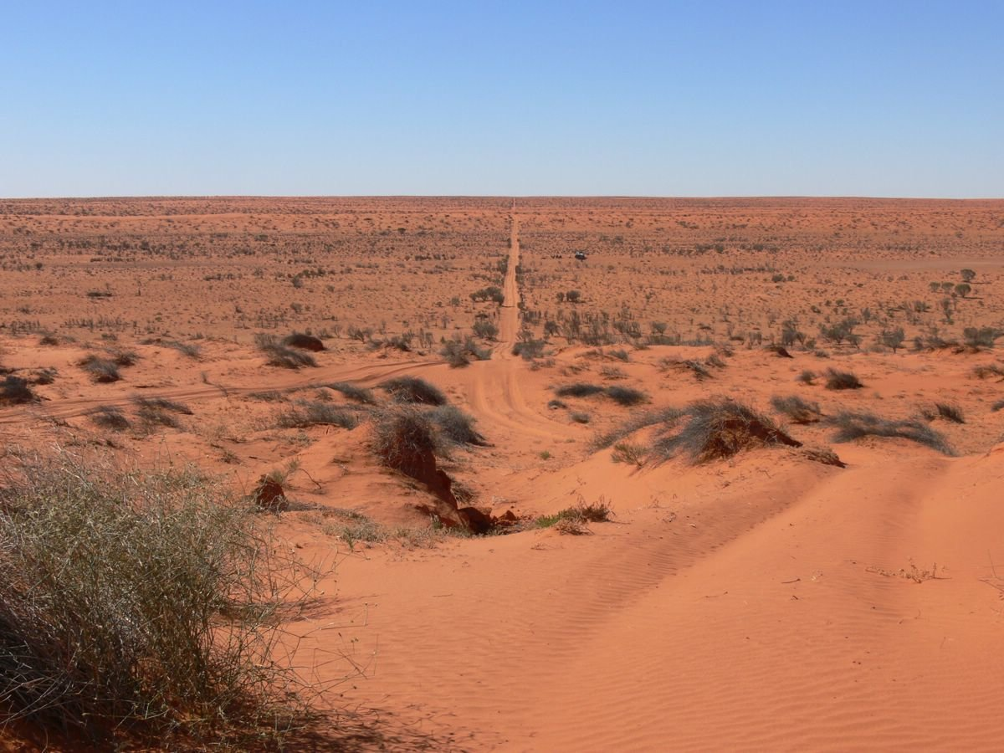
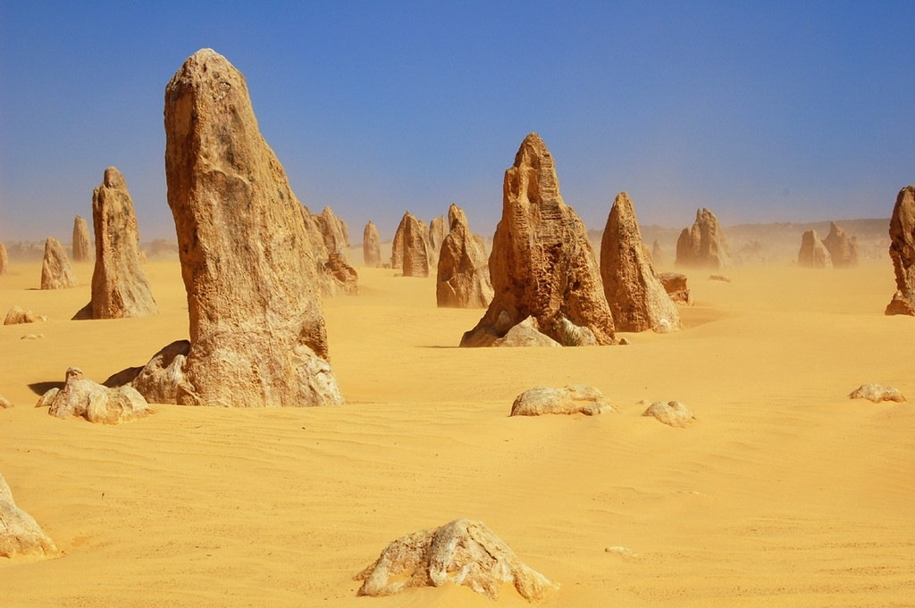
Пустыни Австралии
Виктория
Б.Песчаная

Slide 16
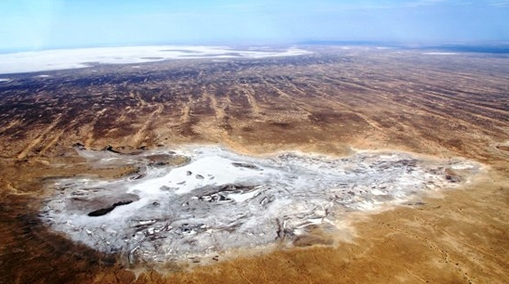
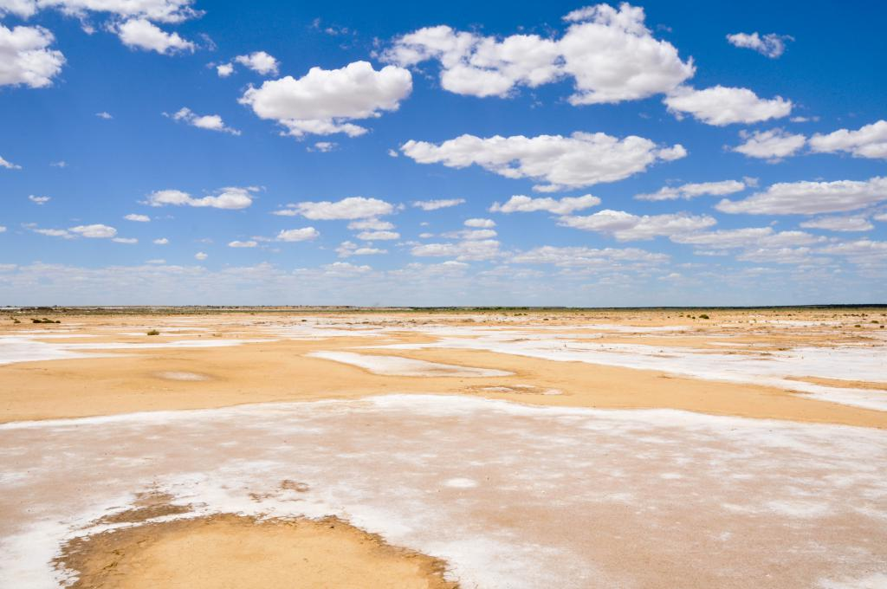
«Мертвое сердце» Австралии
Озеро Эйр-Норт

Slide 17
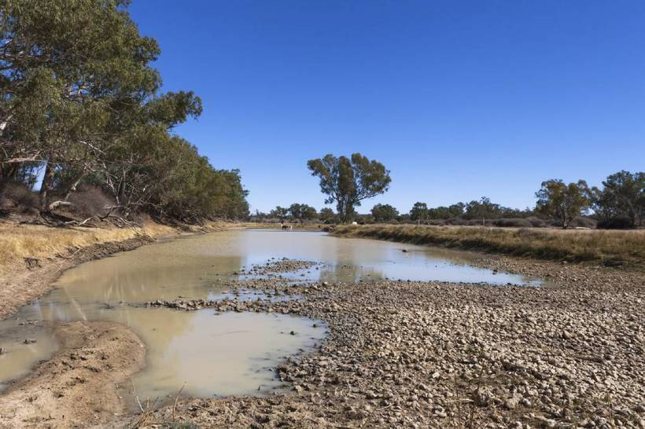
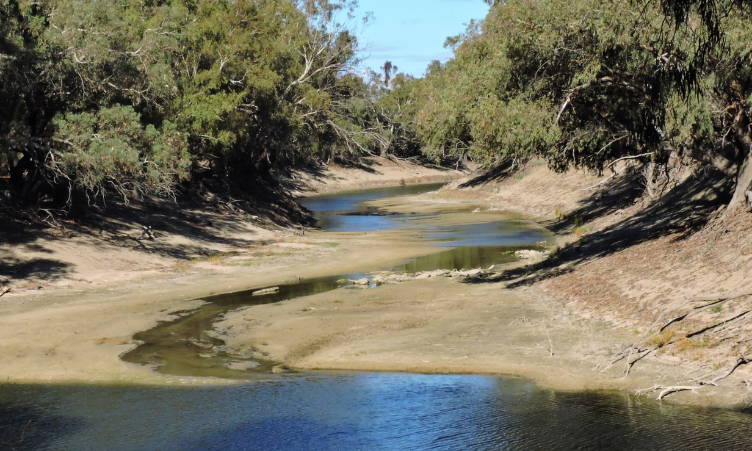
Реки Австралии

Slide 18
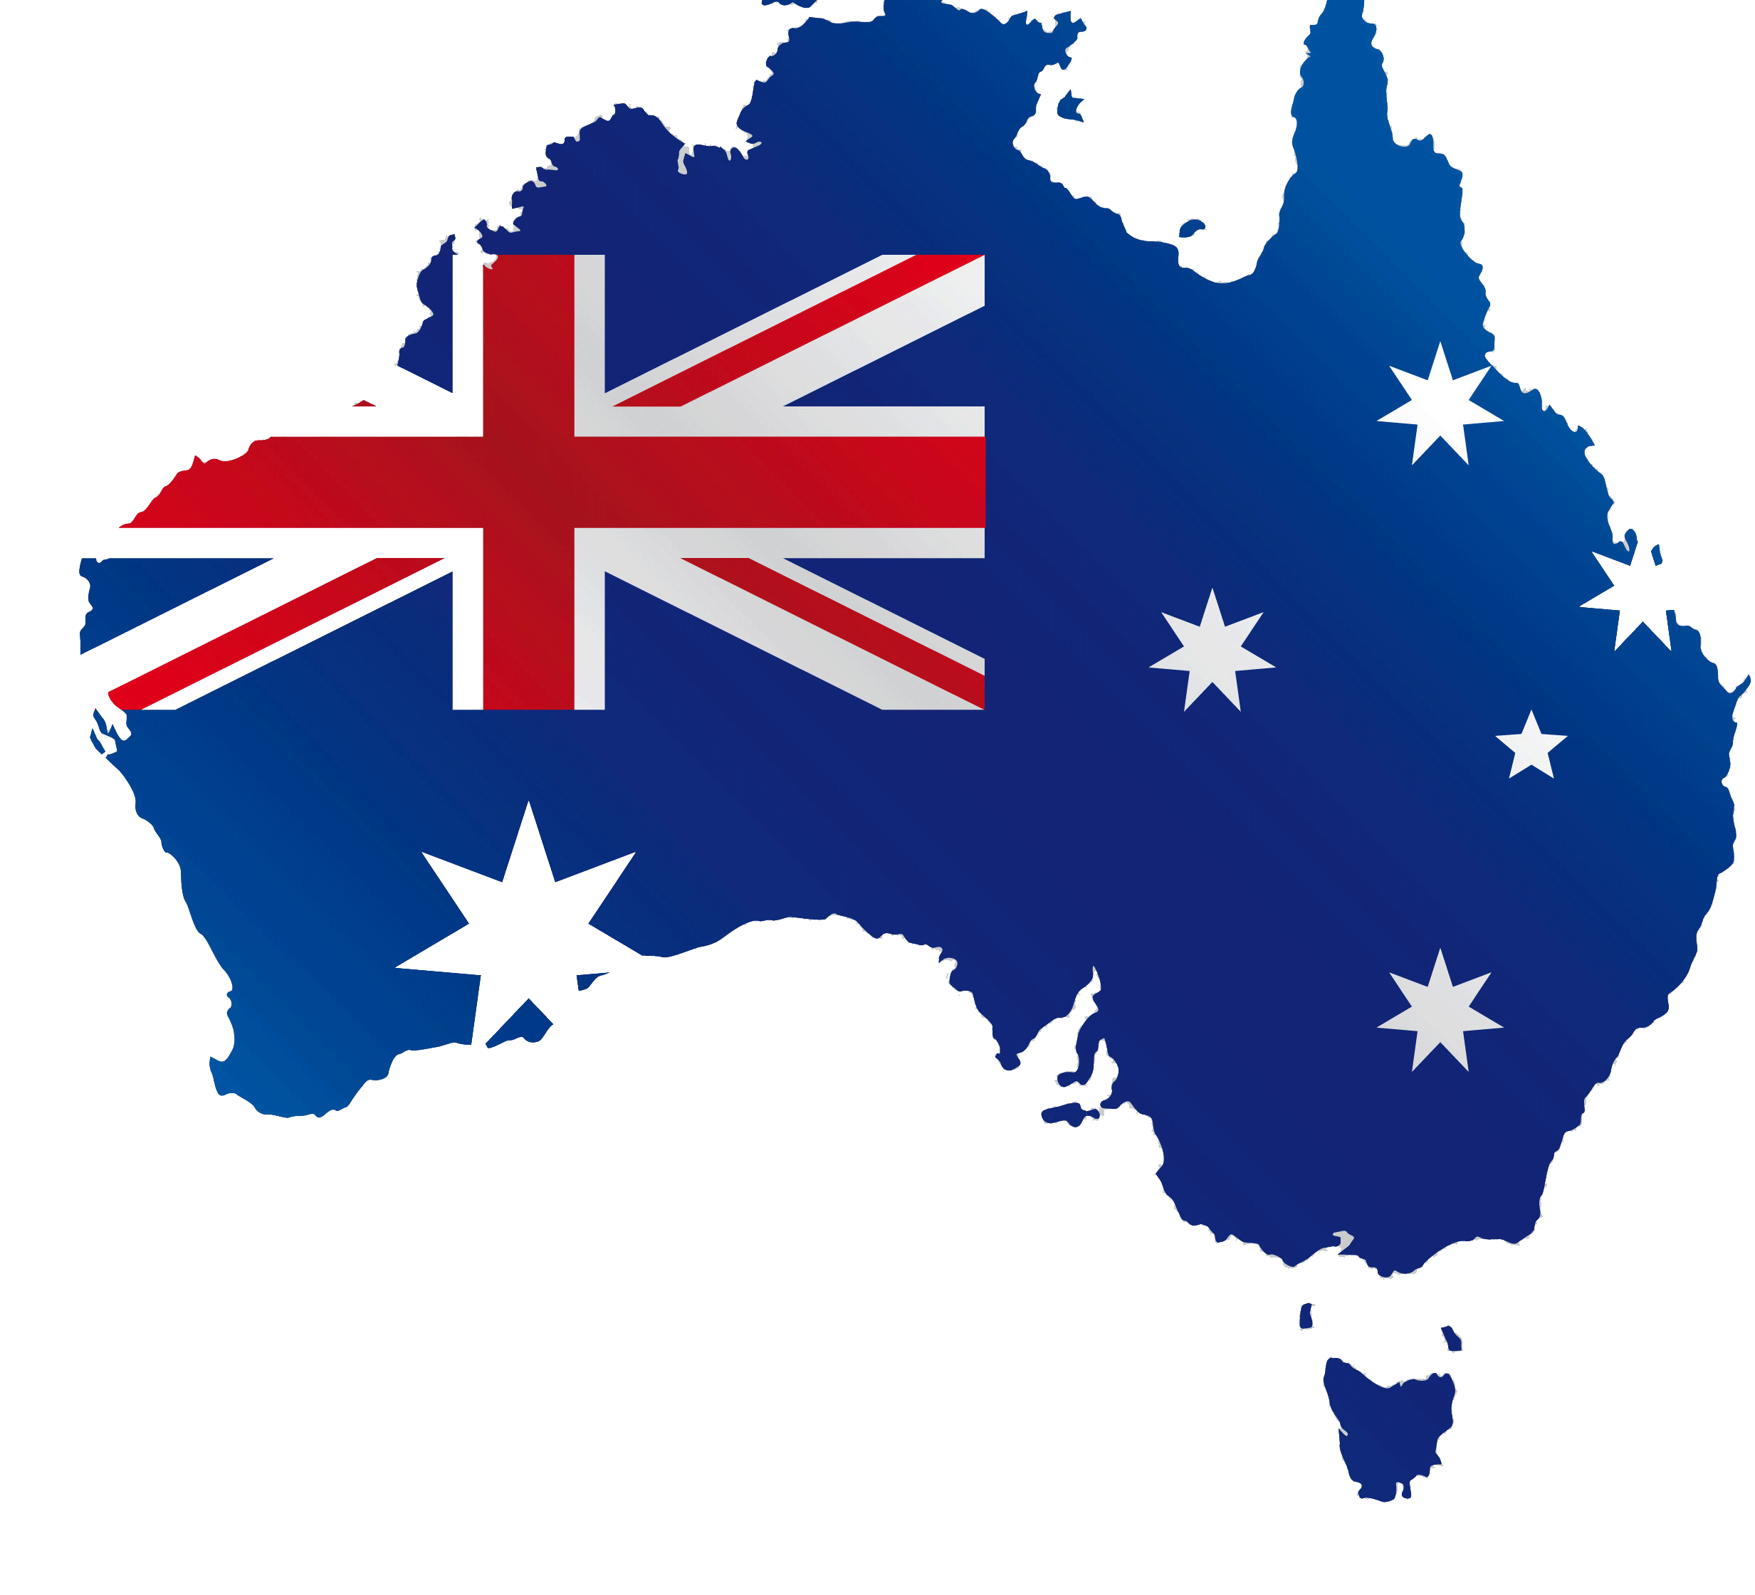
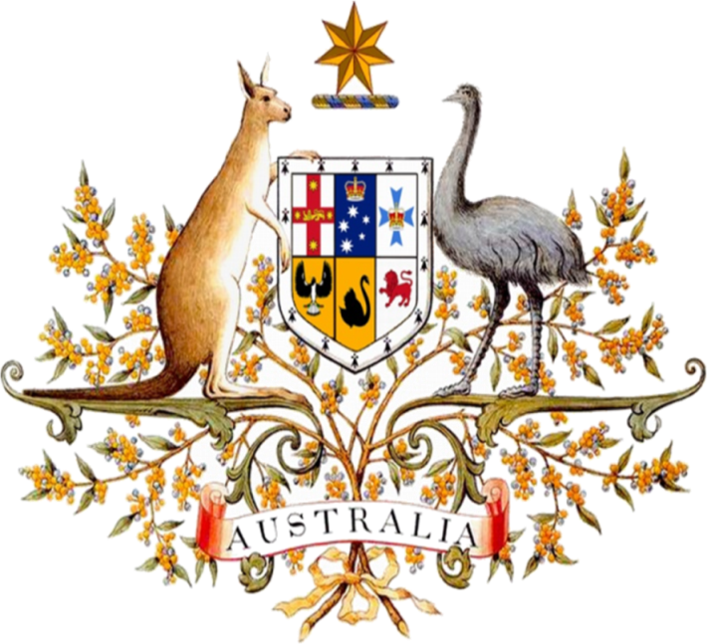
Социологи
АВСТРАЛИЙСКИЙ СОЮЗ
Австралия —
единственная в мире страна,
занимающая целый материк

Slide 19
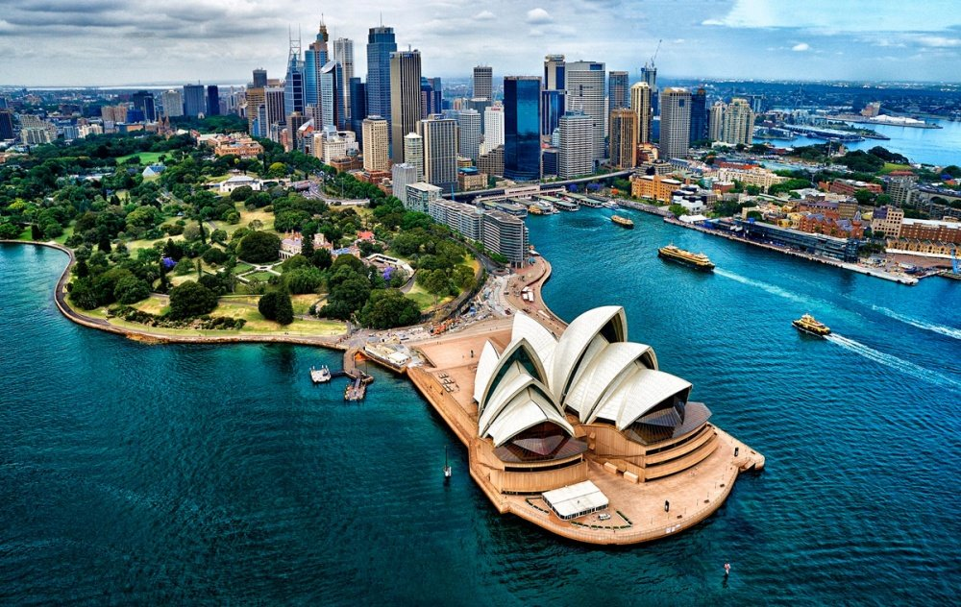
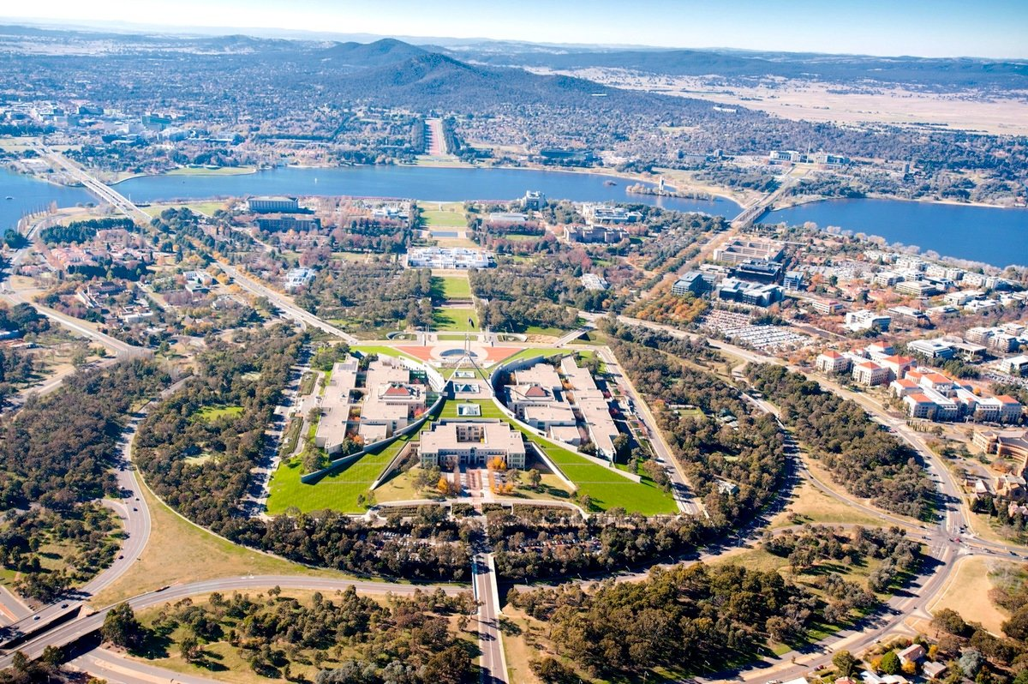
Канберра – столица
Сидней – крупнейший город

Slide 20
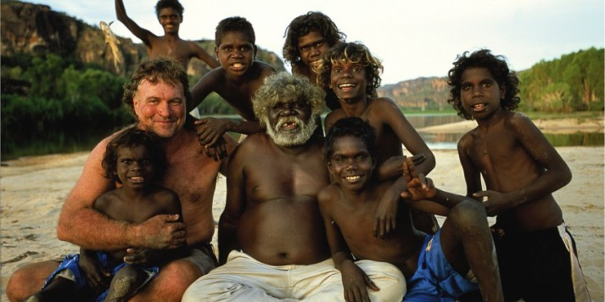
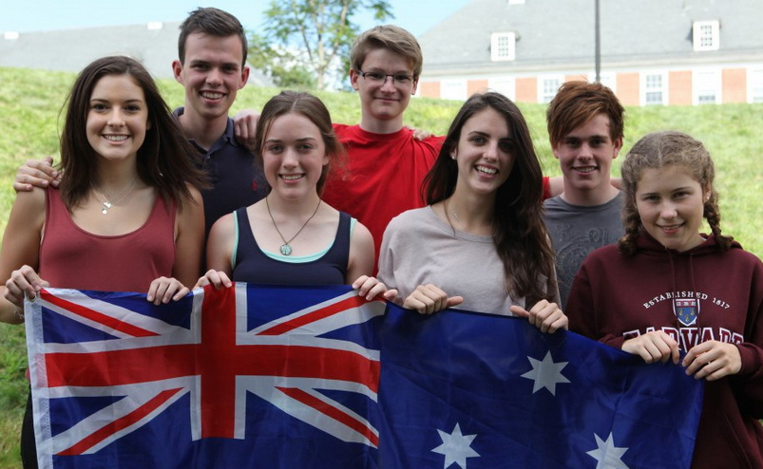
австралийцы

Slide 21
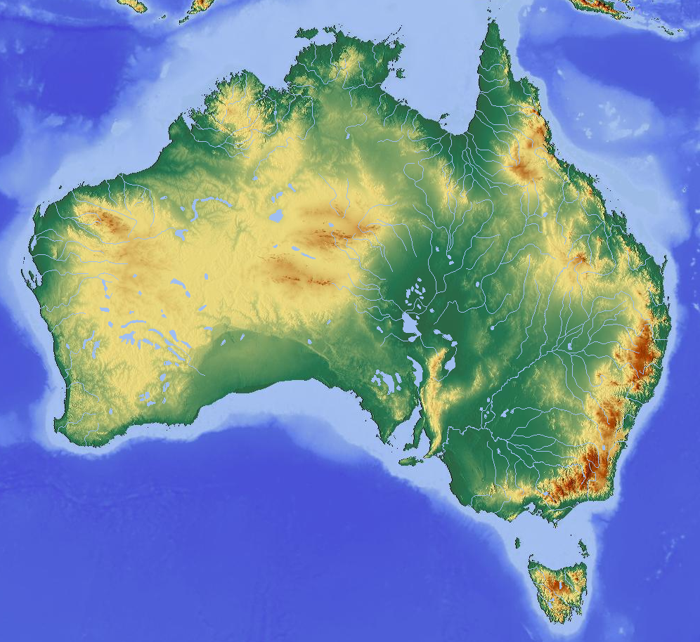
Игра «Самый?.. Самый?..»

Slide 22
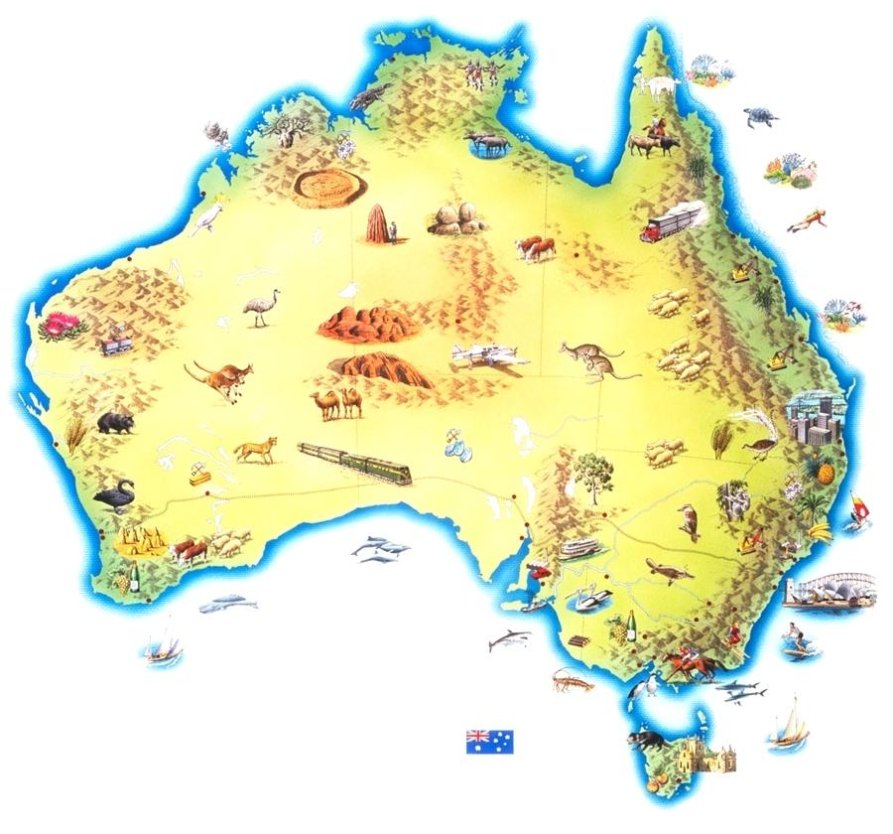
Составляем синквейн

Slide 23
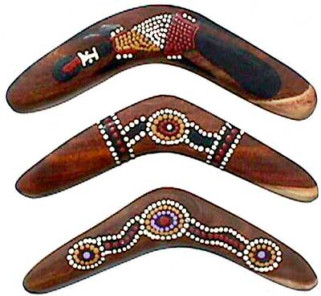
Домашнее задание
Д/З §25,
составить памятку путешественника,
Нанести на к/к и выучить географические объекты
Рисунок по теме «Путешествие по Австралии»

Slide 24
«Третий лишний»
коала
капибара
кенгуру
Конго
Муррей
Эйр-Норт
Сидней
Канберра
Алжир
эвкалипт
гевея
баобаб

Slide 25
Определите растение, о котором идет речь в описании
«Это дерево с мощной корневой системой, потому его называют «природный насос». Благодаря этой особенности их высаживают в заболоченной местности для осушения территории. Листьями этих деревьев питаются сумчатые медведи – коалы. Крона этих деревьев не образует тени, т.к. листья всегда повернуты ребром к солнцу

Slide 26
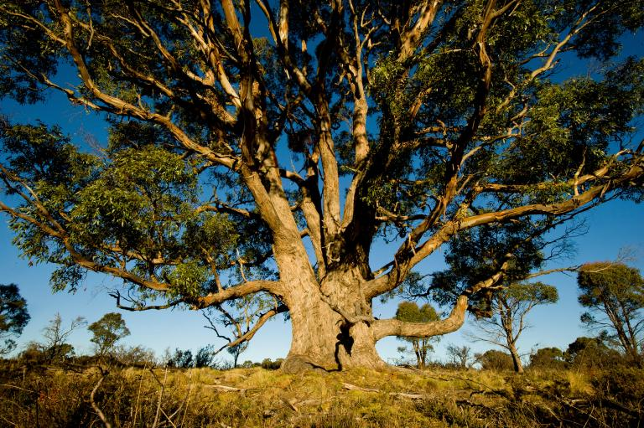
Эвкалипт

